Slide 1
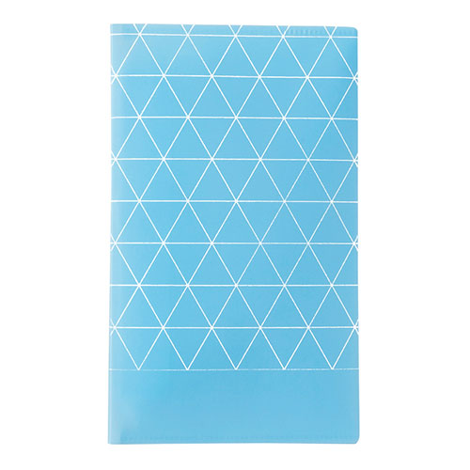
【提案書】
マルチマスクケース(抗菌仕様)
特徴
マスクや消毒スプレー、ウェットティッシュなどを清潔に持ち歩ける抗菌仕様のマルチマスクケースです。オリジナルデザインによる名入れプリント制作も可能な商品のため販促用にもおすすめ。
納期
納期スペース
仕様
素材：ポリプロピレン(抗菌加工)
サイズ：210×125×20mm
包装：ポリ袋入
生産国：日本
お見積
お見積りスペース

